Slide 1
Государственное бюджетное специальное (коррекционное) образовательное учреждение для обучающихся, воспитанников с ограниченными возможностями здоровья специальная (коррекционная) общеобразовательная школа № 432Колпинского района
Санкт-Петербурга
Конспект
занятия в ГПД 2 «А» класса
«С храбрым Бибигоном на Луну»
(неделя математики)
Выполнила
Репина Т.Ю.
воспитатель
высшей квалификационной
категории
Санкт – Петербург
2013 уч. год

Slide 2
Цель занятия:
Закрепить математические знания и умения детей.

Slide 3
Задачи:
Образовательные
1. Учить детей использовать математические знания на практике.
2. Закрепить знание содержания сказки К.И. Чуковского « Путешествие Бибигона».
Коррекционные
1. Развивать психические.
2. Развивать мелкую моторику рук.
3. Развивать речь детей.
Воспитательные
1.Развивать коммуникативные навыки.

Slide 4
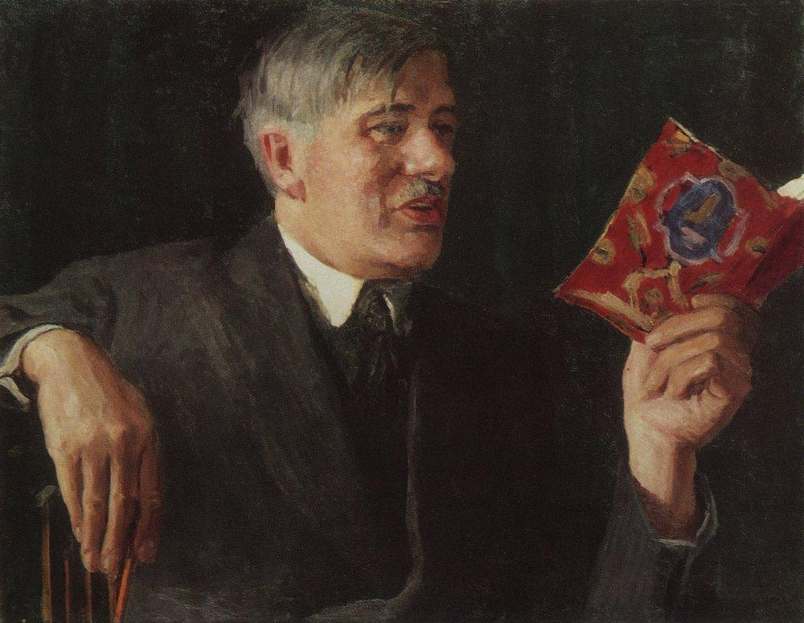
К.И.Чуковский

Slide 5
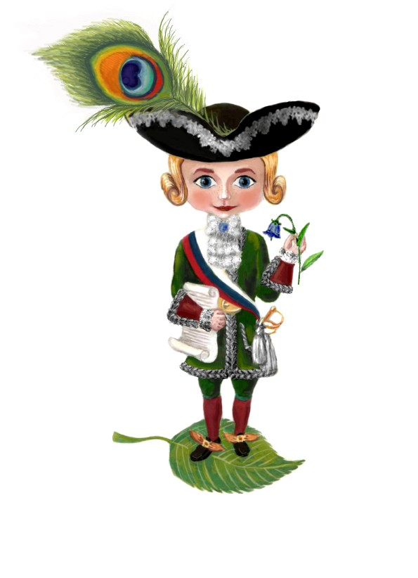
Бибигон

Slide 6
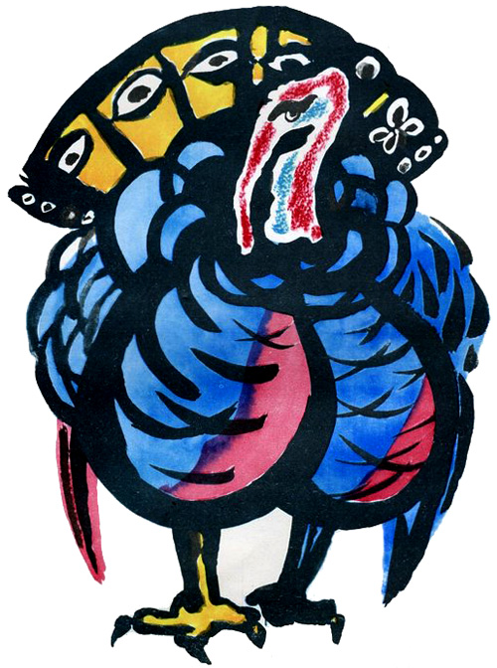
Брундуляк

Slide 7
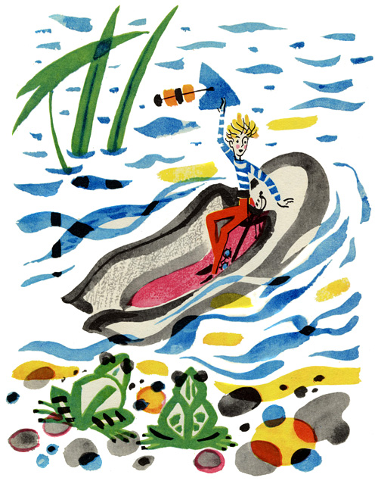

Slide 8
Пословица
«Семь раз отмерь,
один раз отрежь».

Slide 9
Пословица
«Друг познается в беде»

Slide 10
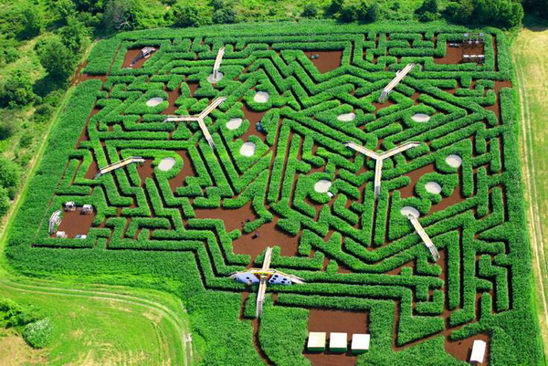
Лабиринт

Slide 11
Тупик

Slide 12
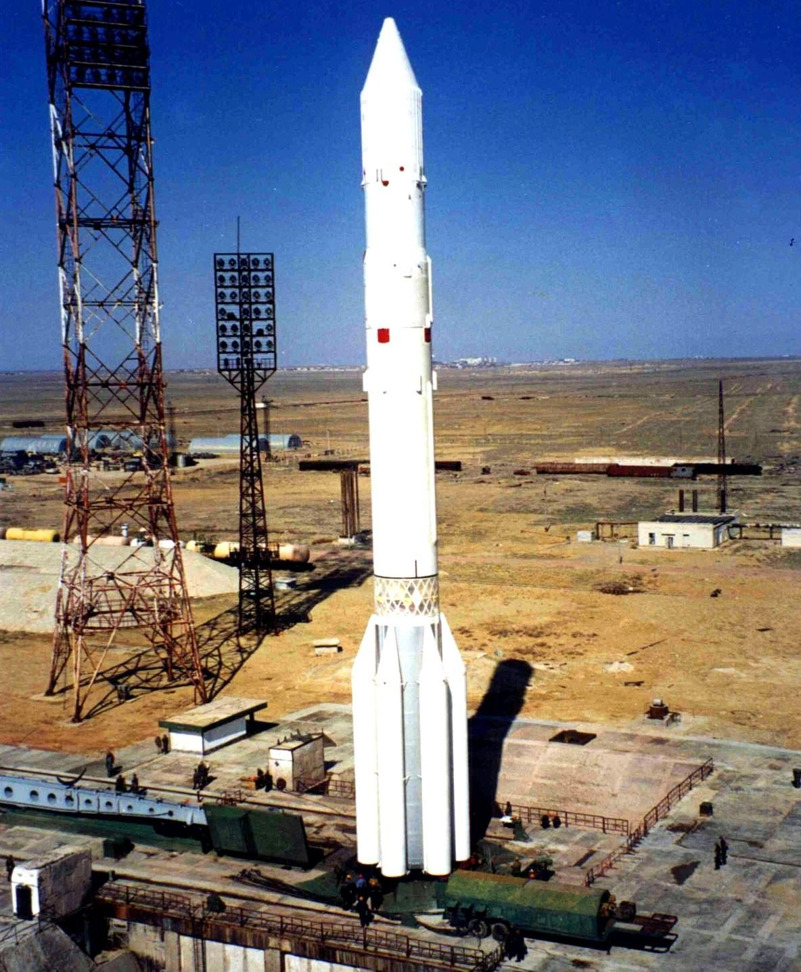
Космодром

Slide 13
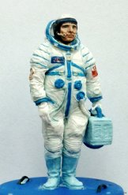
Скафандр

Slide 14
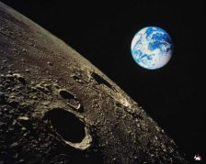

Slide 15
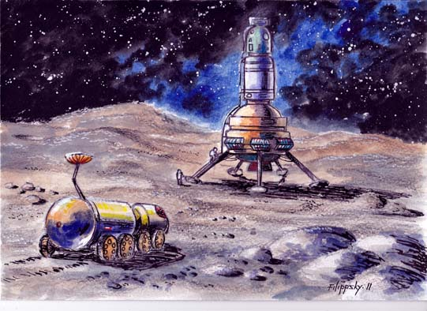

Slide 16
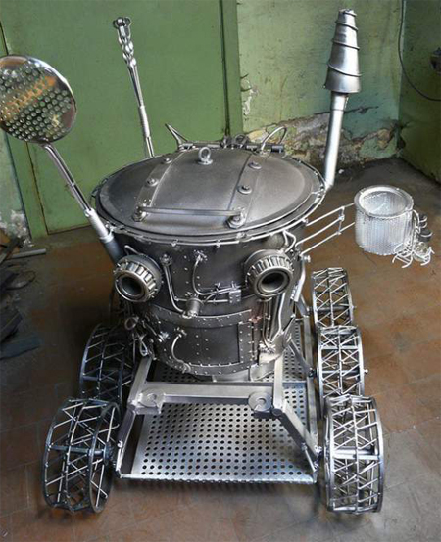
Луноход

Slide 17
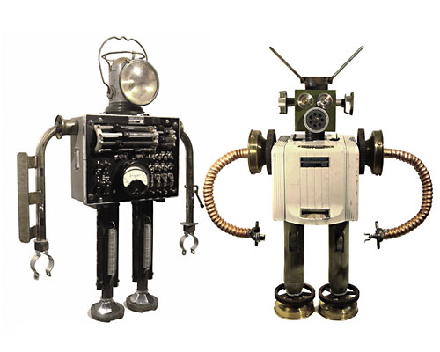
Робот

Slide 18
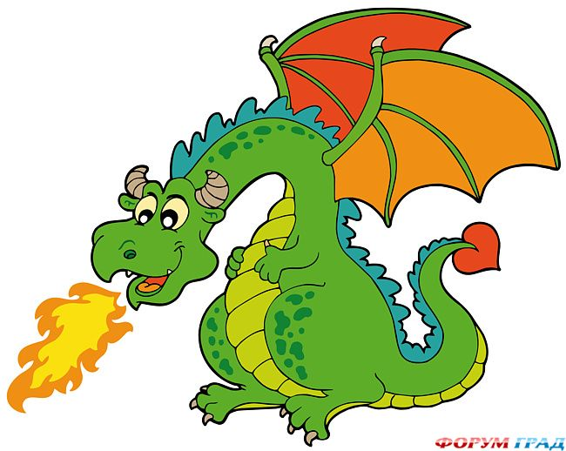

Slide 19
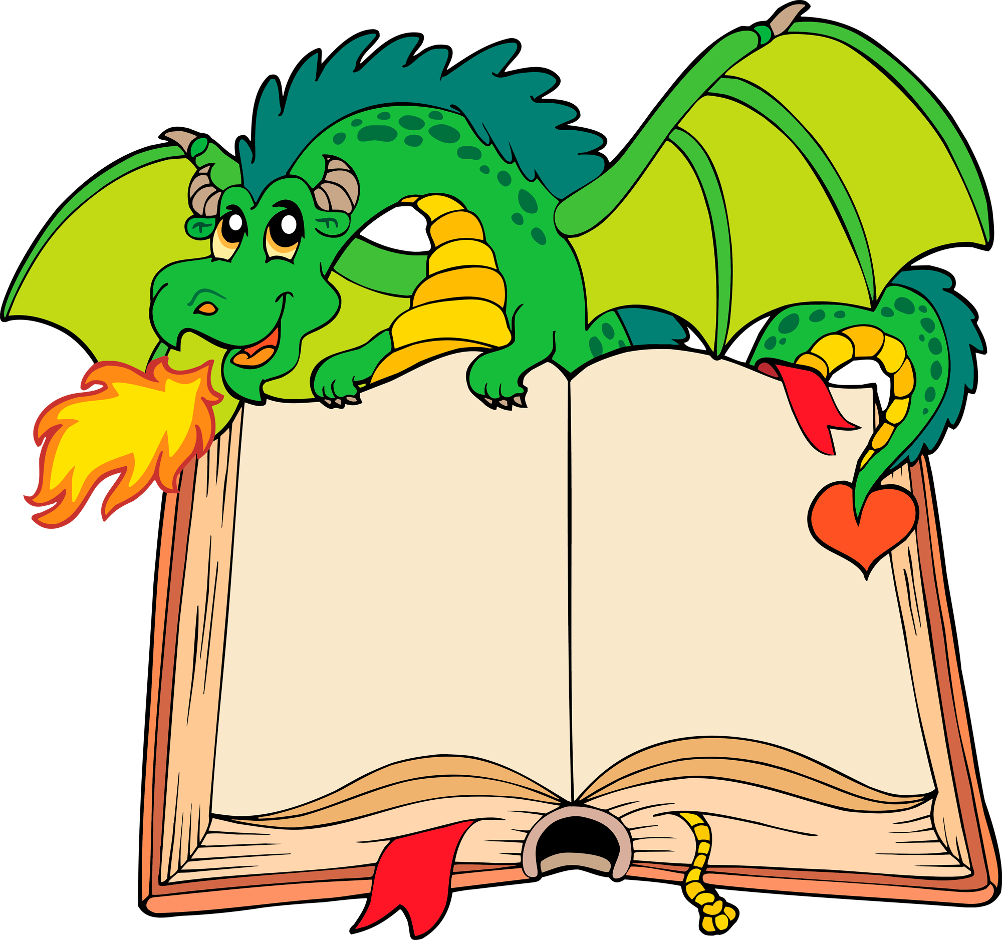

Slide 20
Радиограмма

Slide 21
